Slide 1

§5.3 Bijna een atoomoorlog
In deze presentatie leer je over:
Het begin van het nucleaire tijdperk
De wapenwedloop vanaf 1949
De wederzijdse afschrikking
Crisis en ontspanning
Meer kernmachten
© Noordhoff Uitgevers

Slide 2
Het begin van het nucleaire tijdperk
De twee atoombommen die de VS op Japanse steden gooiden, leidden tot enorme aantallen slachtoffers: direct getroffenen en doden als gevolg van radioactieve straling.
Met deze bommen begon het nucleaire tijdperk: tijd na de uitvinding van de atoombom.
© Noordhoff Uitgevers

Slide 3
De wapenwedloop vanaf 1949
Vanaf 1949 kon ook de Sovjet-Unie atoombommen maken.
Tussen de VS en de Sovjet-Unie begon een wapenwedloop: strijd om het bezit van de meeste en krachtigste wapens.
De supermachten konden elkaar vernietigen met hun kernwapens: verzamelnaam voor atoombommen en waterstofbommen.
© Noordhoff Uitgevers

Slide 4
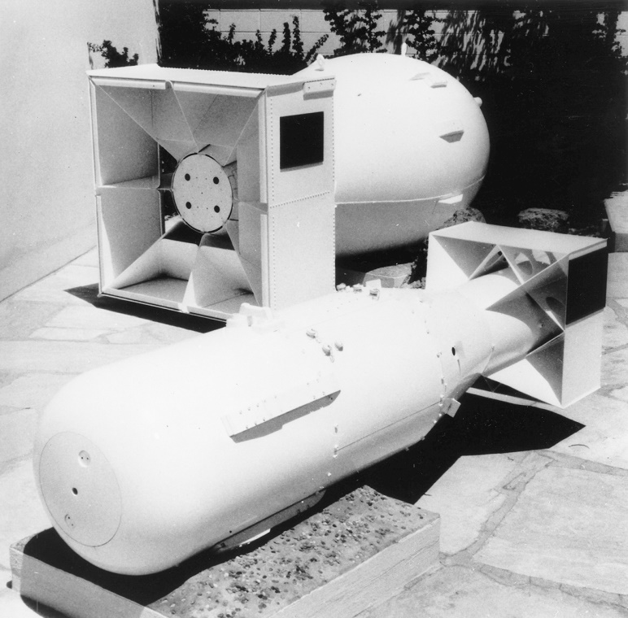
Fat Man en Little Boy, de bijnamen die de Amerikanen gaven aan de bommen die ze in 1945 op Nagasaki en Hiroshima gooiden.
© Noordhoff Uitgevers

Slide 5
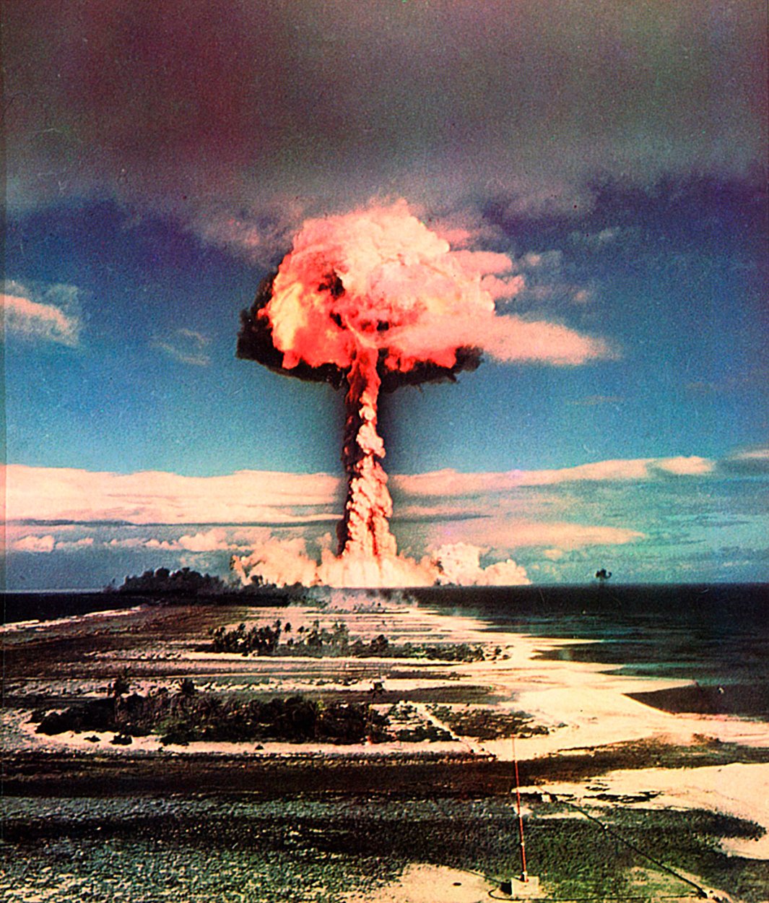
Test met een Amerikaanse atoombom in de Stille Oceaan in 1945.
Enkele minuten na de explosie ontstond een wolk in de vorm van een paddenstoel.
© Noordhoff Uitgevers

Slide 6
De wederzijdse afschrikking
Tussen de VS en de Sovjet-Unie ontstond wederzijdse afschrikking: situatie waarin vijandige partijen geen oorlog durven te beginnen uit angst zelf ook vernietigd te worden.
Gevolg van de wederzijdse afschrikking: de Koude Oorlog werd geen directe oorlog tussen de kernmachten: landen met kernwapens.
© Noordhoff Uitgevers

Slide 7
Crisis en ontspanning
In 1962 brak de Cubacrisis uit: bijna een kernoorlog omdat de Sovjet-Unie kernwapens had geplaatst op Cuba (communistisch) -> De VS dreigden met een oorlog -> De Sovjet-Unie gaf toe: ze haalde de kernwapens weg.
Na de Cubacrisis begon een periode van ontspanning: periode van verminderde spanning in de Koude Oorlog. De VS en de Sovjet-Unie onderhandelden over ontwapening.
© Noordhoff Uitgevers

Slide 8
Meer kernmachten
Rond 1980 begon de Sovjet-Unie met plaatsing van middellangeafstandsrakketten (gericht op Europa) -> De VS plaatsten ook kernwapens in West-Europa -> nieuwe spanningen.
Er kwamen nieuwe kernmachten bij: Groot-Brittannië en Frankrijk, China, India en Pakistan, Noord-Korea (communistisch).
© Noordhoff Uitgevers

